Slide 1
Учебная практика Игра «Хитори»
Выполнили студенты
Энтентеев М.И (31 группа)
Корепанов А.В.(43 группа)

Slide 2
Цели
Целью данной практики является создание проекта (игры) “Хитори”.

Slide 3
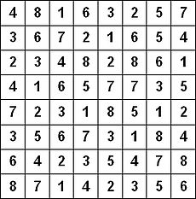
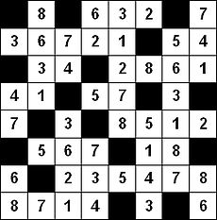
Правила игры
Нерешенная задача Решенная задача

Slide 4
Чтение задачи из файла
var fileContent = string.Empty;
var filePath = string.Empty;
using (OpenFileDialog openFileDialog = new OpenFileDialog())
{
openFileDialog.Filter = "txt files (*.txt)|*.txt";
openFileDialog.FilterIndex = 2;
openFileDialog.RestoreDirectory = true;
if (openFileDialog.ShowDialog() == DialogResult.OK)
{
filePath = openFileDialog.FileName;
var fileStream = openFileDialog.OpenFile();
}
}

Slide 5
Заполнение игрового поля
if (filePath != "") { //защита от пустого файла
StreamReader fs = new StreamReader(filePath);
string s = ""; // дополнительная переменная
s = fs.ReadLine(); //чтение файла и запись в переменную
array = s.ToCharArray(0, 16); //заполнение массива
s = fs.ReadLine(); //чтение следующей строки файла
anwsers = s;
fs.Close(); //закрыть файл
List<Control> list_labels = new List<Control>(); //список label
list_labels.Add(label1); //добавить в список
<...>
list_labels.Add(label16);
label20.Text = Convert.ToString(trying); //вывод количества ходов
for (int i = 0; i < 16; i++) //цикл для заполнения
{
list_labels[i].Text = Convert.ToString(array[i]); //заполнение ячейки
}

Slide 6
Нажатие на ячейку
private void label1_Click(object sender, EventArgs e)
{
clk++; //счётчик ходов
labelClk.Text = Convert.ToString(clk); //вывод количества ходов
if(label1.BackColor == Color.White) { //если цвет ячейки белый
label1.BackColor = Color.Black; //сменить фон ячейки на черный
label1.ForeColor = Color.White; //сменить текст ячейки на белый
arrayS[0] = 1; //состояние кнопки
}
else { //цвет ячейки черный
label1.BackColor = Color.White; //сменить фон ячейки на белый
label1.ForeColor = Color.Black; //сменить текст ячейки на черный
arrayS[0] = 0; //состояние кнопки
}

Slide 7
Код проверки
for (int i = 0; i < 16; i++){
check = check + arrayS[i]; //заполнение состояний ячеек
}
if (check == anwsers) //сравнивание правильного решения с решением пользователя
{ //если решение верно
button1.Enabled = false; //заблокировать кнопку
MessageBox.Show("Победа!");} //сообщение о победе
else { //решение неверное
check = ""; //обнулить состояния кнопок
trying--; //вычесть количество попыток
label20.Text = Convert.ToString(trying); //вывести количество попыток
MessageBox.Show("Неверный ответ! Осталось попыток: " + Convert.ToString(trying)); //сообщение о неверном решении и количества попыток
}
if (trying == 0) { //если попытки = 0
button1.Enabled = false; //заблокировать кнопку
MessageBox.Show("Вы проиграли!"); //сообщение о проигрыше

Slide 8
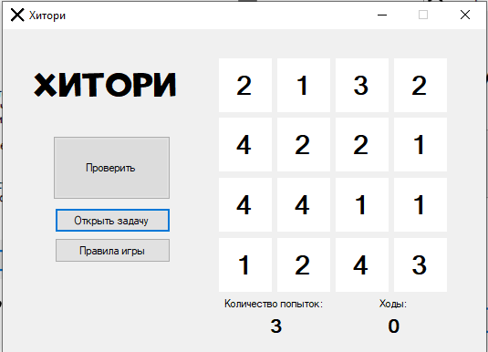
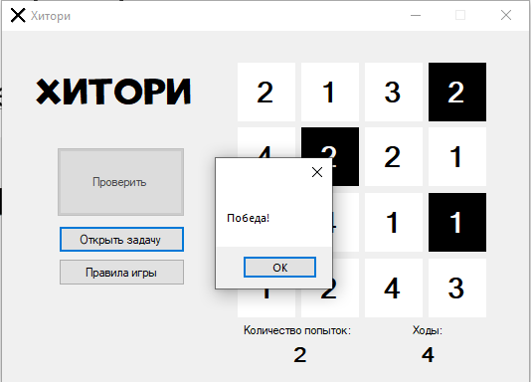
Окно программы
С загруженной задачей С решенной задачей

Slide 9
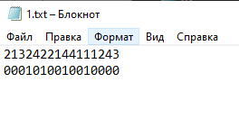
Файл с задачей
1 строка - Цифры для ячеек
2 строка – Правильный ответ

